Slide 1

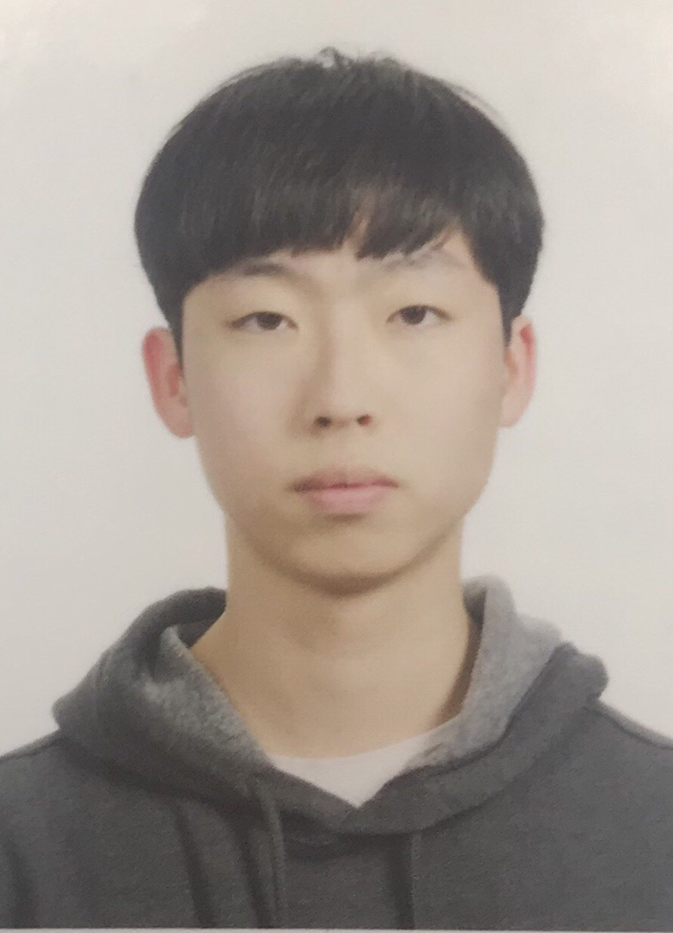
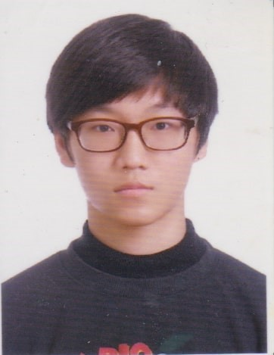
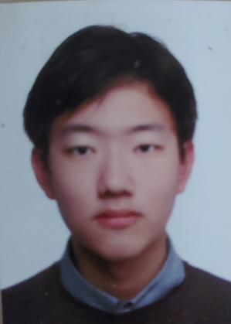
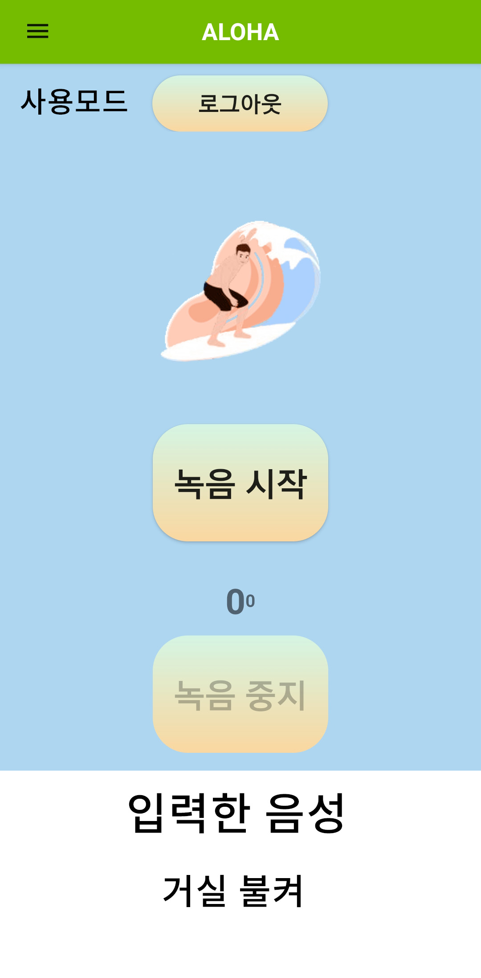
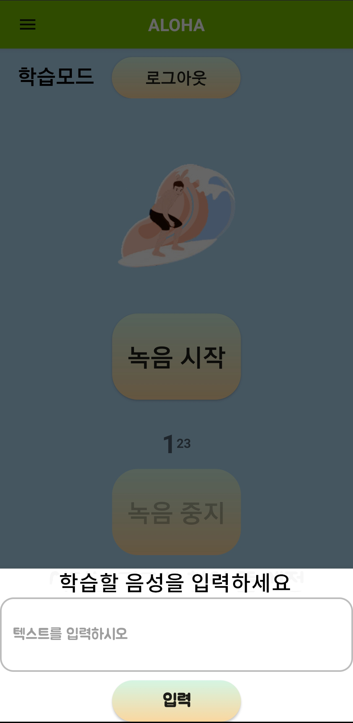
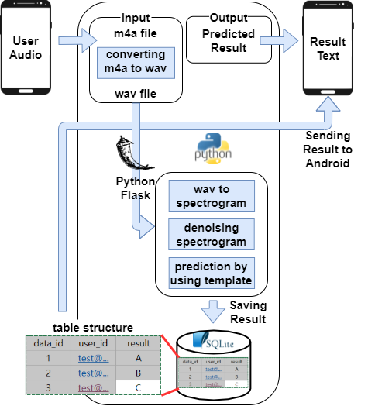
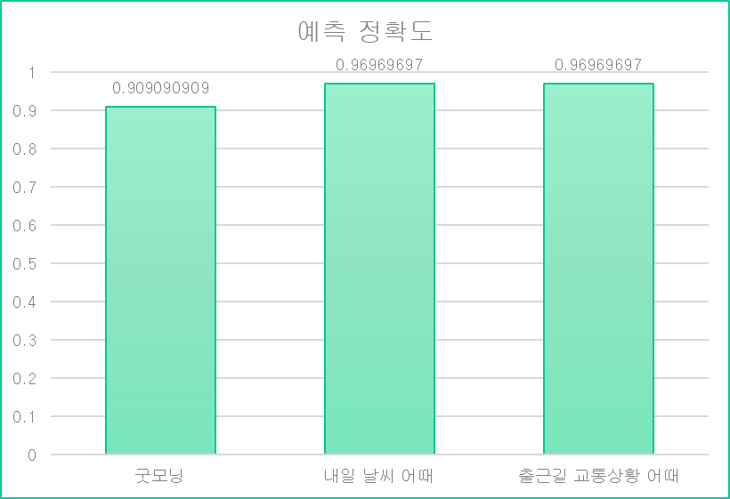
언어 장애인을 위한 스마트
스피커 연동 어플 개발
Smart speaker application for hearing imparied
소프트웨어 공학과
임지섭 박재희 최상호
문의 : 010-3760-7353
지도교수 : 전광일 교수님
개발배경
언어 장애인들을 위한 스마트 스피커 서비스가 부족
다양한 언어 장애인들의 음성 인식이 어려움
언어 장애인들의 소외감 발생
개발목표 및 내용
개인화 학습을 할 수 있는 앱을 제공
음성 인식 기능 사용모드
음성 학습 기능 학습모드
사용자의 음성이 Anrdoid에 입력이 되면 서버로 보낸 후 CNN을 실행하여 학습 또는 예측 실행
기대효과 및 시장성
개발결과
• 언어 장애인의 스마트 스피커 접근성 향상
• 언어 장애인의 스마트 스피커 기능 수행 용이
• 언어 장애인을 위한 인터페이스 구현으로 편리성 향상
IMAGE
CNN 모델 개인화를 통해
언어 장애인이 사용 가능한
스마트 스피커 앱
시스템 구성도
모델 예측 정확도

